Slide 1
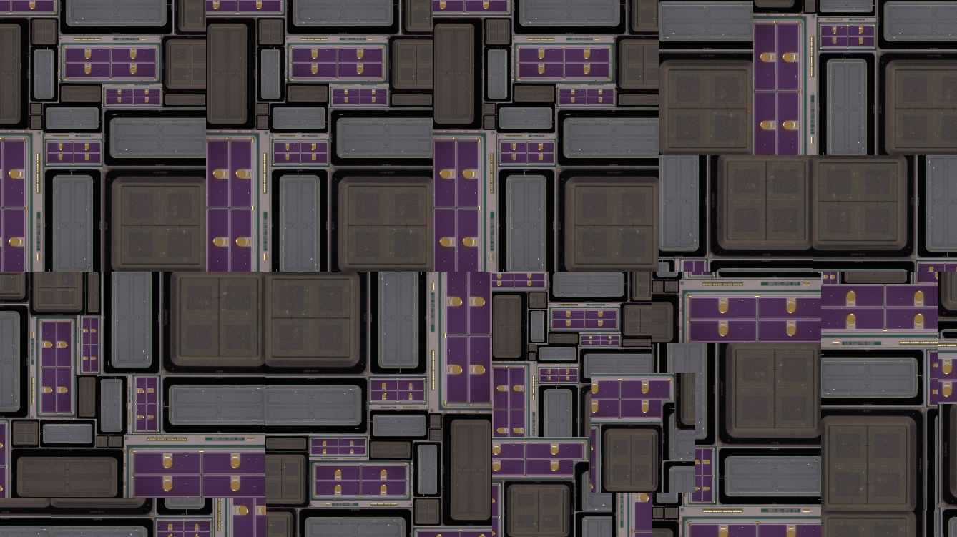
Caratterizzazione di rilevatori al silicio ad alta risoluzione temporale
Candidato: Giulia Gioachin
Relatore: Prof. Riccardo Bellan
Co-relatore: Dr. Nicolò Cartiglia

Slide 2
Caratteristiche del silicio
Il silicio è caratterizzato da una struttura a bande, in cui vi sono regioni di energia permessa (Banda di Valenza e Conduzione) e altre di energia proibita (Banda Proibita).
È possibile modificare la popolazione dei portatori mobili (elettroni e lacune), drogando il materiale
Silicio di tipo n:
Gli elettroni sono i portatori maggioritari e le lacune, i minoritari
Silicio di tipo p:
Le lacune sono i portatori maggioritari e gli elettroni, i minoritari

Slide 3
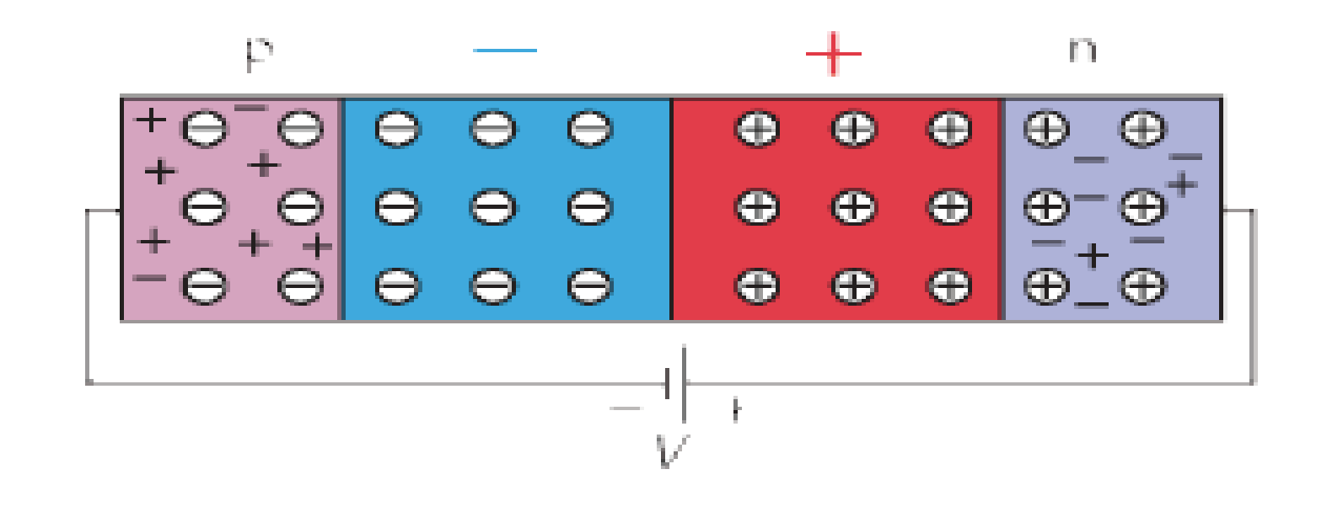
Unione di un silicio drogato di tipo p con uno di tipo n forma una giunzione p-n.
Grazie al moto di diffusione dei portatori mobili si genera una regione di svuotamento, caratterizzata da un campo elettrico intrinseco.
Applicare una tensione al dispositivo, significa polarizzarlo.
Polarizzazione inversa:
I portatori mobili si allontanano della giunzione e la regione di svuotamento aumenta.
Configurazione utilizzata per il funzionamento dei rilevatori di particelle

Slide 4
Rilevatori al silicio
I tradizionali rivelatori al silicio sono delle giunzioni p-n svuotate. Quando una particella attraversa il rilevatore, genera delle coppie di elettroni e lacune (~75 coppie di e/h per micron) per perdita di energia.
Elettrodo $n^{++} :{10}^{19}\frac{atoms}{{cm}^{3}}$
Regione di svuotamento
Bulk (silicio p-type):
${10}^{11}−{10}^{12}\frac{atoms}{{cm}^{3}}$

Slide 5
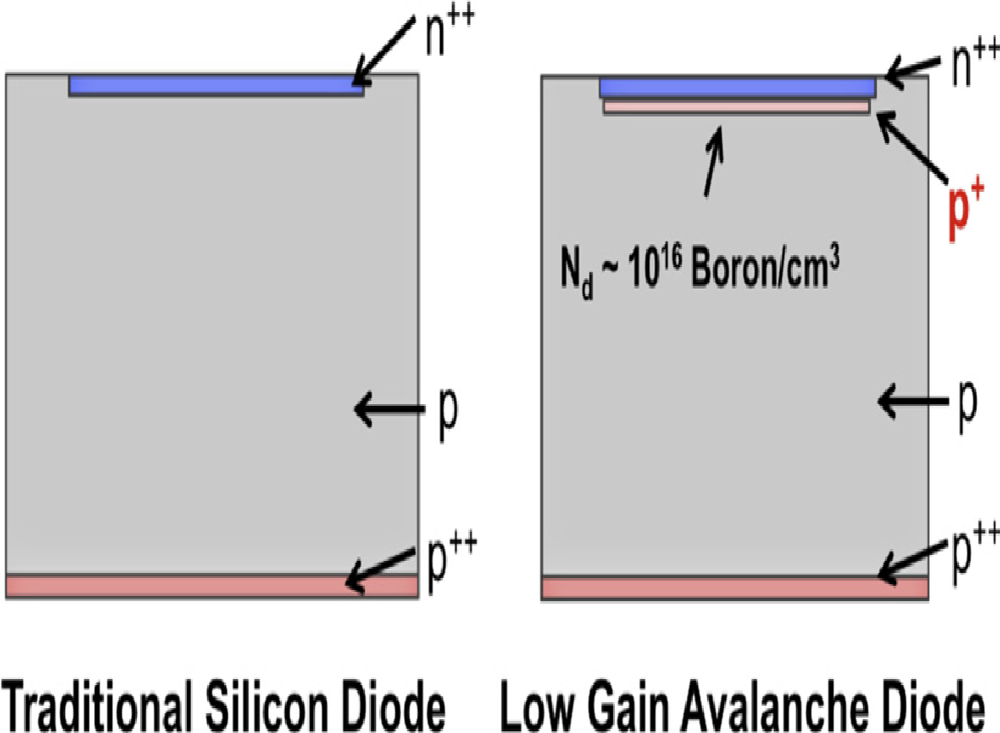
Low Gain Avalanche Diode (LGAD)
I sensori LGAD (Low Gain Avalanche Diode) sono rivelatori al silicio in cui viene aggiunto vicino alla giunzione uno strato di silicio $p^{+}$, definito strato di guadagno.
Questo strato permette di ottenere una moltiplicazione della carica, la quale causa un processo a valanga controllata.

Slide 6
Ultra Fast Silicon Detectors (UFSD)
Gli UFSD sono sensori basati sulla tipologia degli LGAD, ma con un spessore di qualche decina micron Eccellente risoluzione temporale
Necessità di raccogliere lo stesso segnale tra parti diverse del sensore
È una tecnologia di frontiera, le aziende coinvolte nella produzione dei sensori sono impegnate in una forte attività di ricerca e sviluppo con i ricercatori
Problematica principale:
Controllo dell’uniformità del drogaggio del layer di guadagno

Slide 7
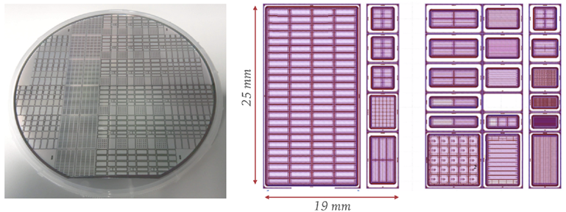
Obiettivo dello studio
L’obiettivo del mio lavoro di tesi è stato misurare per la prima volta l’uniformità di impianto del layer di guadagno
Metodi utilizzati:
1) Analisi curve Capacità-Voltaggio (CV) per misurare il drogaggio del gain layer
2) Analisi dell’ampiezza del segnale per misurare il guadagno dovuto al gain layer
Wafer di sensori UFSD

Slide 8
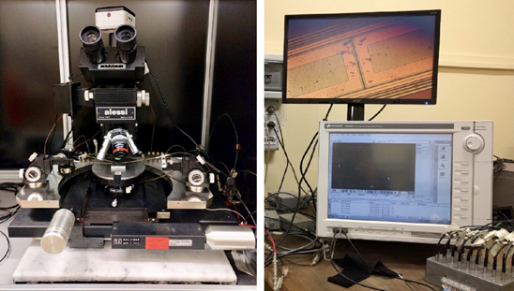
Strumentazione
Per misurare il drogaggio del gain layer utilizzo la caratteristica C(V), poiché informazioni sull’impianto di guadagno sono contenute nel valore di capacità.
Come strumento d’analisi ho utilizzato la Probe station
Videocamera
Microscopio
Aghi di contatto
Chuck

Slide 9
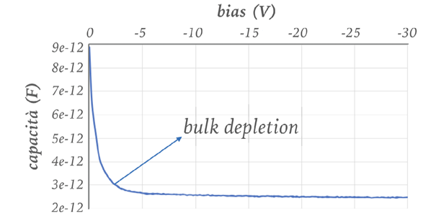
Analisi C(V)
La tensione di svuotamento dipende dalla concentrazione di drogaggio.
Utilizzando l’equazione di Poisson, posso ricavare
$$C∝\sqrt{\frac{1}{V}}$$
$$V_{GL}=\frac{qN_{A}w^{2}}{{2ε}_{Si}}$$
$$C=\frac{{Aε}_{s}}{W}$$
Curva C(V) relativa ad un tradizionale rilevatore al silicio
Curva C(V) relativa ad un LGAD

Slide 10
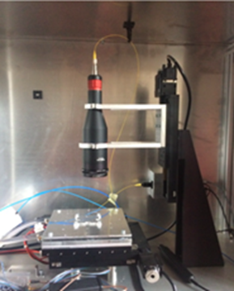
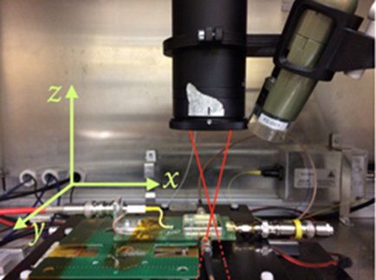
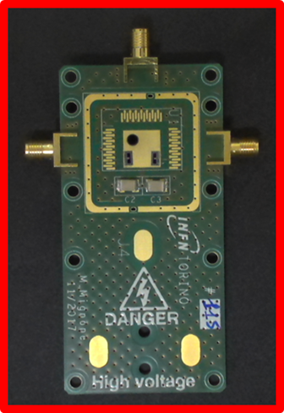
Analisi alla TCT
Transient Current Technique (TCT) permette di simulare la risposta del rilevatore attraversato da una particella e di studiare l’effetto del drogaggio dello strato di Guadagno sulla carica raccolta.
un rilevatore viene esposto ad un segnale indotto da un raggio laser e se ne studia la risposta.
simula il passaggio di una MIP e misura la carica raccolta dal detector.

Slide 11
Sensori analizzati
Ho fatto misure di C(V) per:
La terza produzione di sensori Ultra Fast Silicon Detector prodotti da Fondazione Bruno Kessler (FBK), UFSD3
Sensori Ultra Fast Silicon Detector prodotti da Hamamatsu (HPK), Type 3.1 e Type 3.2
Inoltre ho svolto misure alla TCT per i sensori HPK Type 3.1 e 3.2

Slide 12
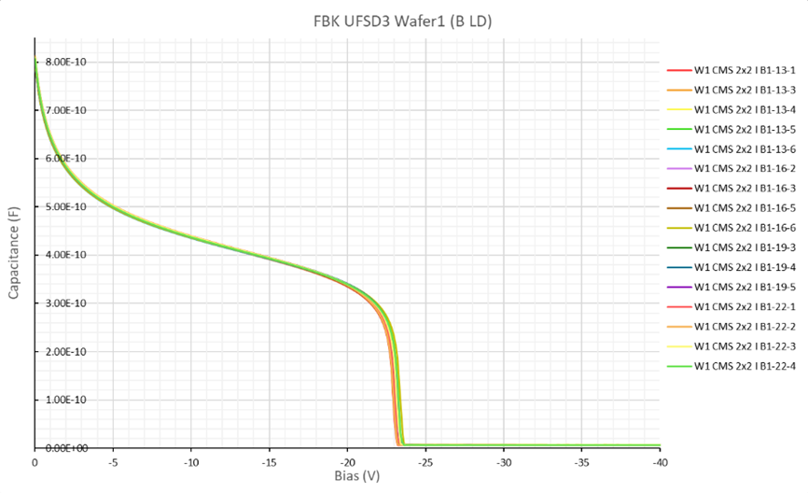
FBK UFSD 3
Le misure C(V) sono state eseguite su 16 sensori di geometria 2x2 pad, per 4 diversi wafer (W1, W2, W3, W4)

Slide 13
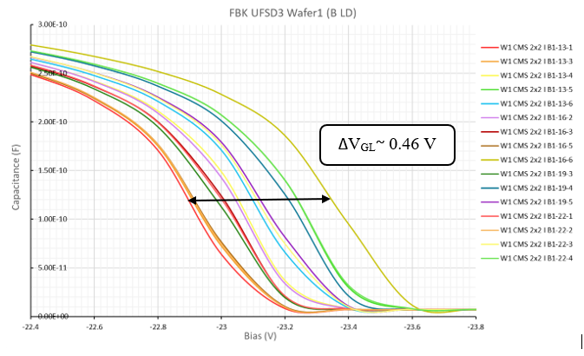
FBK UFSD 3
Le misure C(V) sono state eseguite su 16 sensori di geometria 2x2 pad, per 4 diversi wafer (W1, W2, W3, W4)
Disuniformità: ($\frac{{∆V}_{GL}}{V_{GL}}∗100$)
Una differenza di 0.46 V nella tensione di svuotamento, implica ~ 2% di disuniformità

Slide 14
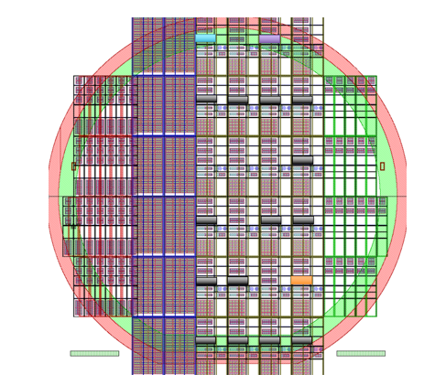
Zona periferica in alto è quella maggiormente drogata

Slide 15
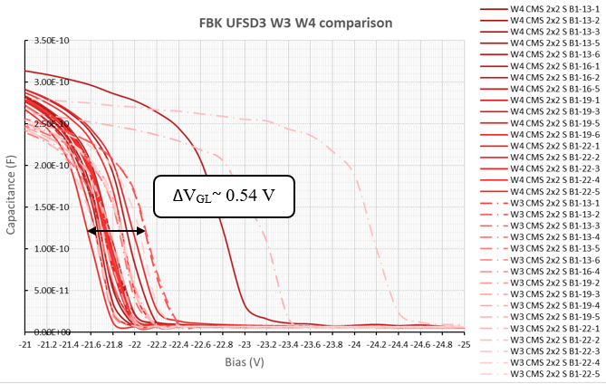
Wafer | ∆$V_{GL}$
1 | 0.46 V
2 | 0.42 V
3 | 0.48 V
4 | 0.42 V
Valori delle tensioni di svuotamento del gain layer dei 4 wafer testati.
la disuniformità all’interno del wafer è di ~ 2% per ognuno di essi (esclusi i sensori molto drogati).
Per i wafer 3 e 4 (che possiedono la stessa dose di guadagno) ho misurato la disuniformità tra i wafer ~ 2.5%

Slide 16
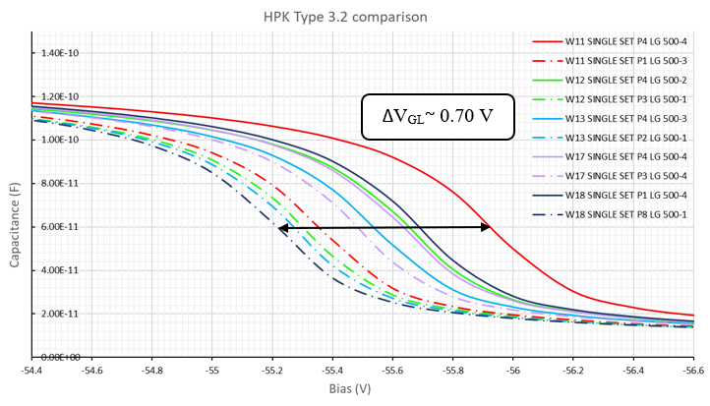
HPK Type 3.2
Sono state eseguite misure di C(V) per 16 sensori single pad di 5 wafer diversi.
Wafer | ∆$V_{GL}$
17 | 0.16 V
18 | 0.48 V
11 | 0.56 V
12 | 0.36 V
13 | 0.26 V
la disuniformità all’interno dei singoli wafer è compresa tra ~ 0.3% e ~ 1%.
Facendo il paragone tra i 5 wafer, ho trovato una disuniformità del guadagno è di ~ 1.26%

Slide 17
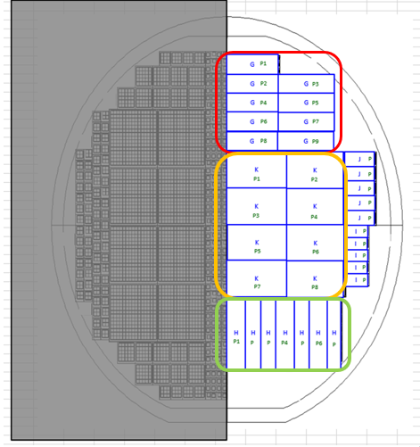
HPK Type 3.1
Per la seguente produzione, ho eseguito le misure di C(V) per diverse geometrie: sensori single pad, sensori 2x2 pad e sensori 4x24 pad.
Sensori single pad
Sensori 4x24
Sensori 2x2

Slide 18
Single pad
Wafer | $$∆V_{GL}$$
1 | 0.37 V
2 | 0.16 V
3 | 0.28 V
4 | 0.28 V
8 | 0.35 V
La disuniformità all’interno dei singoli wafer è compresa tra ~ 0.5% e ~ 1%.
Il paragone tra i 5 wafer mostrare una disuniformità del guadagno è di ~ 2.7%

Slide 19
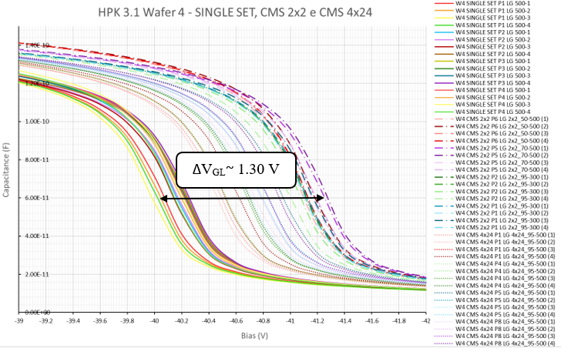
Sensori Single pad, 2x2 pad e 4x24 pad - per i wafer 2 e 4
Paragone tra i sensori di geometria single pad, 2x2 pad e 4x24 pad.
Wafer 4, disunifromità di ~ 3.2%
Wafer 2, ~ 2.5%
La parte inferiore del wafer (geometria 2x2) è più drogata della parte superiore.

Slide 20
Paragone tra tutti i wafer e tutte le geometrie disuniformità all’interno dell’intera produzione HPK Type 3.1 è di ~ 3.7%.

Slide 21
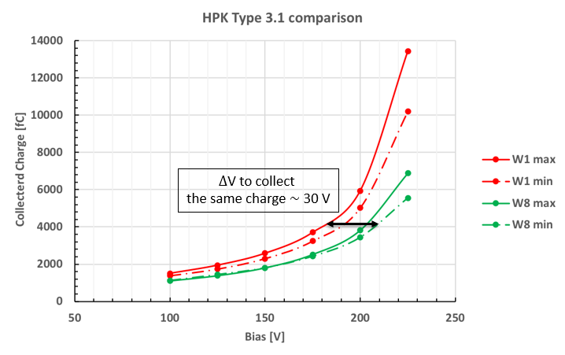
HPK Type 3.1 - TCT
Selezionati 4 sensori per misurare la carica raccolta
~ 30 V di differenza per raccogliere la stessa carica in un UFSD a basso drogaggio del guadagno p

Slide 22
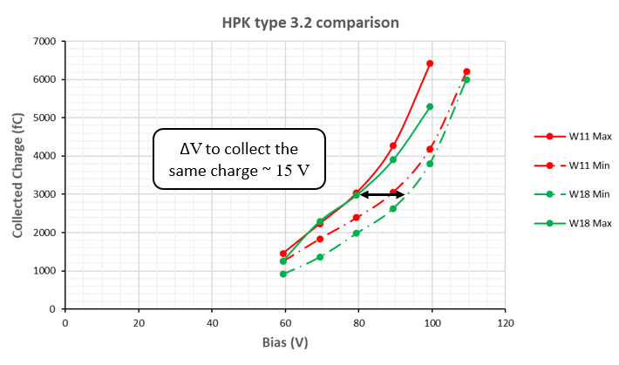
HPK Type 3.2 - TCT
ΔV_{GL}~ 0.70 V
Selezionati 4 sensori per misurare la carica raccolta
~ 15 V di differenza per raccogliere la stessa carica in un UFSD a basso drogaggio del gain layer

Slide 23
Conclusioni
Per la prima volta è stato eseguito uno studio dell’uniformità del layer di guadagno
È stato dimostrato che vi è una disuniformità nel drogaggio del guadagno sia all’interno di un singolo wafer, sia all’interno di una produzione
È stata trovata un relazione tra la posizione dei sensori nel wafer e la tensione di svuotamento di questi esistono delle zone del wafer più drogate
Disuniformità guadagno viene riscontrata anche con misure di carica raccolta
I dati del mio studio sono stati divulgati alle aziende produttrici dei sensori cosicché possano essere d’aiuto per le produzioni future

Slide 24
Grazie per l’attenzione

Slide 25
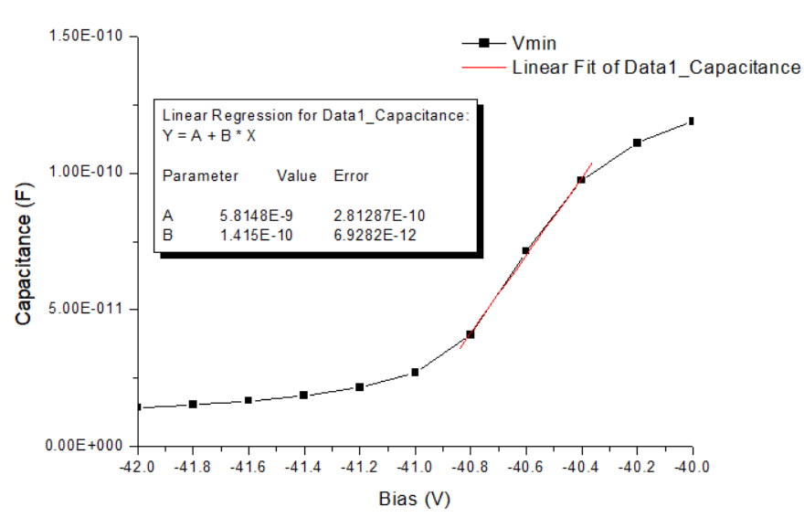
Backup
Capacità
Tensione
x (y=8.00E-11) | -40.90
x (y=7.00E-11) | -40.97
x (y=6.00E-11) | -41.04
x (y=5.00E-11) | -41.12
x (y=4.00E-11) | -41.19

Slide 26
Backup
Sensori 2x2 pad
La disuniformità all’interno dei singoli wafer è di ~ 0.4% (W2) e ~ 0.7% (W4).
Paragone tra i sensori single pad e quelli 2x2:
Wafer 4, disunifromità di ~ 3.2%
Wafer 2, ~ 1.5%
Sensori 4x24 pad
La disuniformità all’interno dei singoli wafer è di ~ 2.4% (W2) e ~ 1.2% (W4).

Slide 27
Backup

